Slide 1

31-1
These materials are by the Kongki Ka Project and are made available to you under the terms of the Creative Commons Attribution ShareAlike license 4.0.
You have permission to share and redistribute these materials in any format and to make reasonable revisions and adaptations of this translation, provided that:
You include the above licence and source information.
If you redistribute these materials or create derivatives, you must distribute your contributions under the same license as the original.
Notes:
Ch
Jesus’ Childhood
1. Simeon and Anna - Luke 2:21-38 (Left Top)
2. The Magi give gifts to Jesus - Matt 2:1-11 (Right Center)
3. Flight to Egypt and return to Nazareth - Matthew 2:12-23 (Left)
4. Childhood in the Temple - 2:40-52 (Right Bottom)

Slide 2
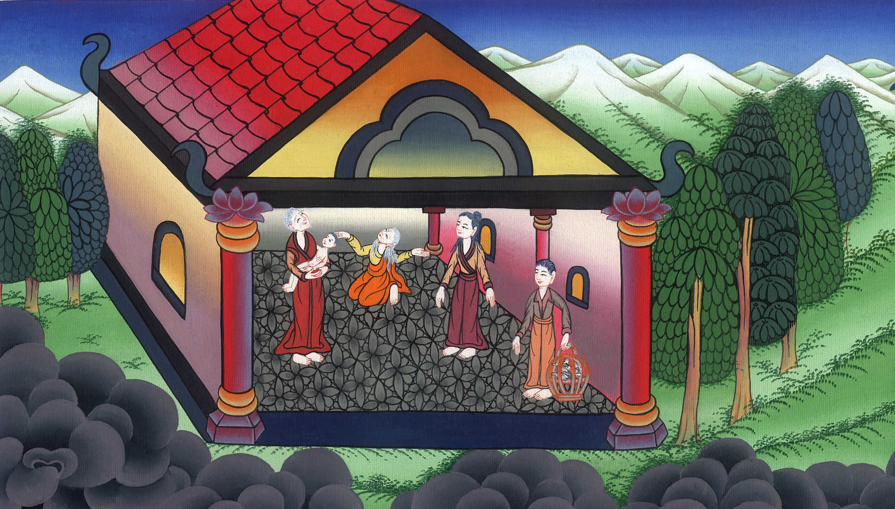
मन्‍दिरमा येशूको अर्पण
लूका 2:21-38
This work is licensed under a Creative Commons Attribution-ShareAlike 4.0 International License

Slide 3
मन्‍दिरमा येशूको अर्पण-
लूका 2:21-38

Slide 4
मन्‍दिरमा येशूको अर्पण
लूका 2:21-38

Slide 5
📖 लूका 2:21 जब बच्चा आठ दिनको भयो – उसलाई खतना गरियो – त्यही समयमा उसलाई यीशु उहााँ नाम राखियो – यो नाम स्वर्गदूतले उसकै आमा गर्भवती हुनुभन्दा पहिले दिएको थियो। 🎤 साधारण सूचना स्वर 🔴 स्वर्गदूतले यीशुको नाम पहिले नै तय गर्नुभएको थियो

Slide 6
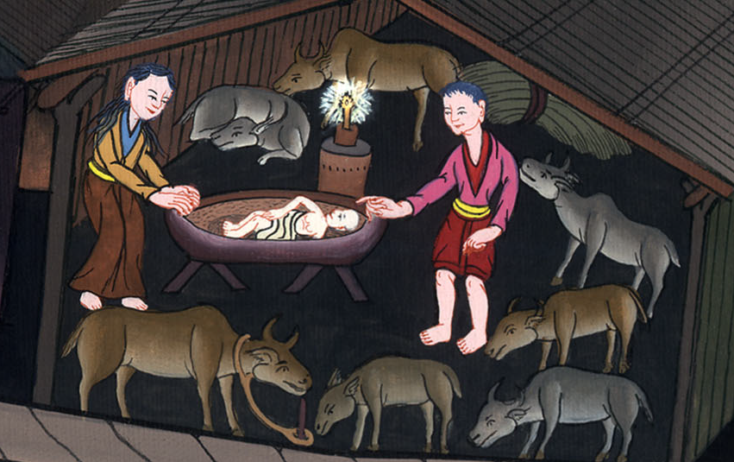
लूका 2:21

Slide 7
📖 लूका 2:22 मूसा को नियम अनुसार मरियमलाई "शुद्ध" बनाउने समय आयो – त्यसैले यूसुफ र मरियमले यीशु उहााँलाई यरूशलेम लगे – त्यहाँ उनीहरूले उहााँलाई परमप्रभु समक्ष अर्पण गरे। 🎤 नम्र समर्पण स्वर 🔴 परिवारले परमप्रभु अगाडि आफ्नो बच्चालाई समर्पण गरे

Slide 8
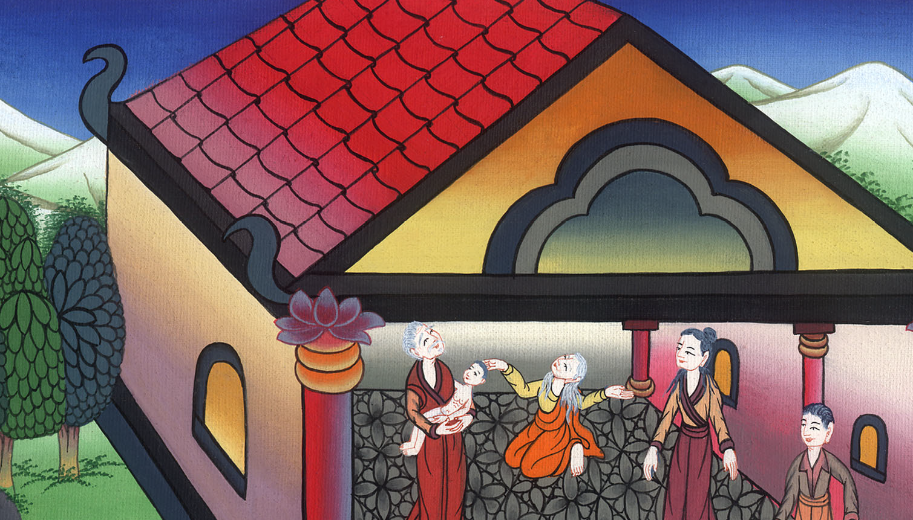
लूका 2:22

Slide 9
📖 लूका 2:23–24 परमप्रभुको नियममा लेखिएको छ – हरेक परिवारमा जन्मेको पहिलो छोरा – परमप्रभुको लागि छुट्याइनेछ – र यूसुफ र मरियमले पनि नियमअनुसार बलि चढाए – दुई साना कबुतर वा दुई पिजन। 🎤 नम्र शिक्षात्मक स्वर 🔴 पहिलो जन्मेको बच्चा परमप्रभुको लागि समर्पित गरिन्छ र परिवारले नियमअनुसार बलि चढाउनुपर्छ

Slide 10
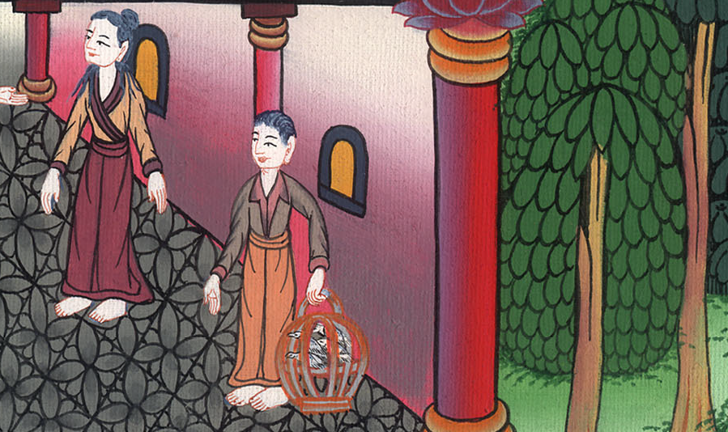
लूका 2:23,24

Slide 11
📖 लूका 2:25–26 यरूशलेममा सिमिओन नामको एक मानिस थियो – उ राम्रो र धर्मी थियो – उ इजरायलका लागि परमप्रभुको प्रतिज्ञा पूरा हुन पर्खिरहेको थियो – पवित्र आत्मा उससँगै थियो – आत्माले सिमिओनलाई भनेको थियो कि उसले परमप्रभुको मसीहा देख्नुअघि मर्नुहुने छैन। 🎤 शान्त आशावादी स्वर 🔴 सिमिओनले परमप्रभुको प्रतिज्ञामा विश्वास राखे

Slide 12
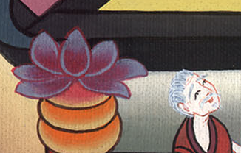
लूका 2:25,26

Slide 13
📖 लूका 2:27 आत्माले सिमिओनलाई मन्दिरको आँगनतिर लग्यो – त्यसपछि यीशु उहााँका बाबु–आमाले बच्चालाई भित्र ल्याए – उनीहरू यीशु उहााँका लागि नियमले मागेको काम गर्न आएका थिए। 🎤 नम्र समर्पण स्वर 🔴 उनीहरूले नियम अनुसार यीशु उहााँलाई परमप्रभु समक्ष अर्पण गरे

Slide 14
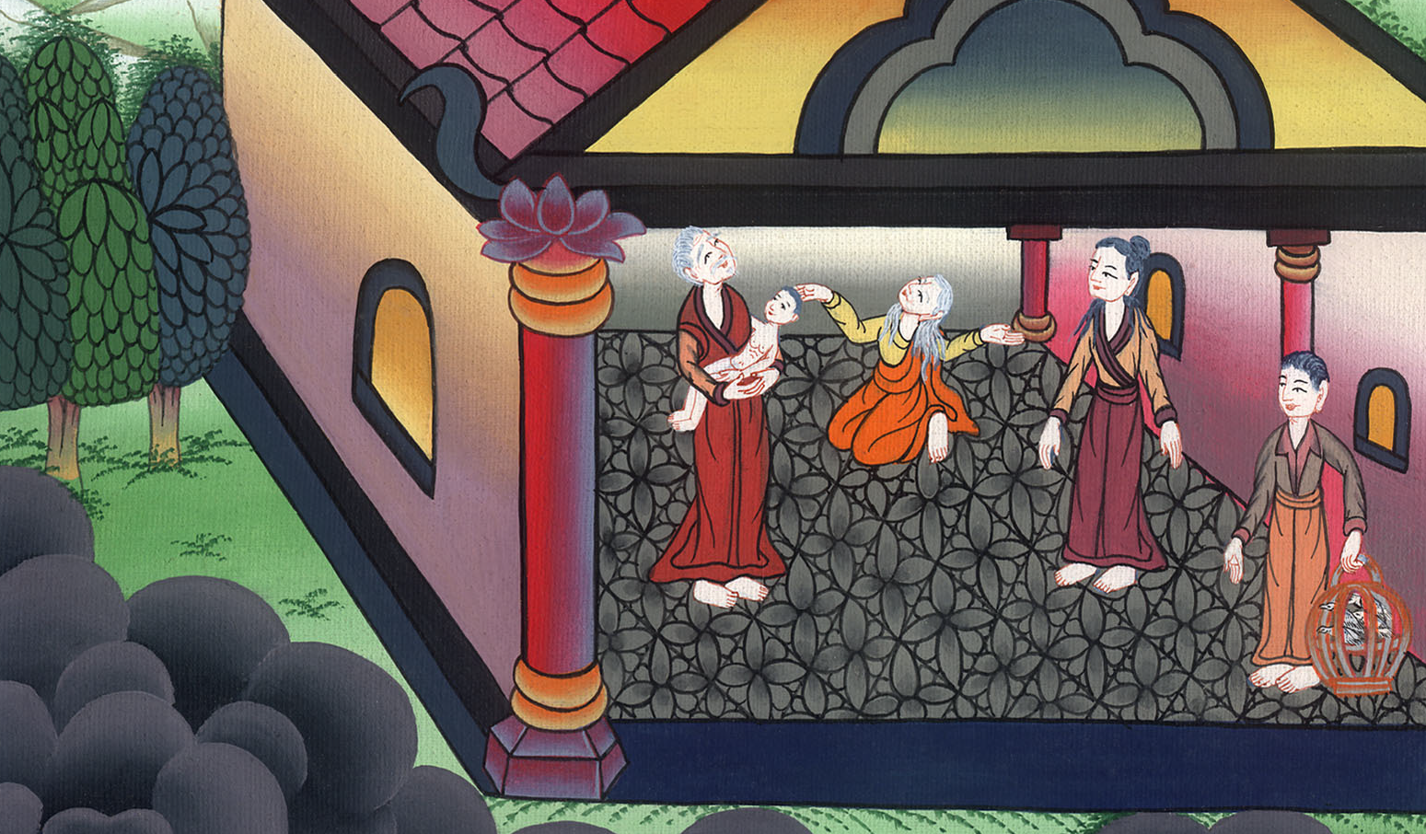
लूका 2:27

Slide 15
📖 लूका 2:28–29 सिमिओनले यीशु उहााँलाई बाँहमा लिए – परमप्रभुलाई स्तुति गरे – र उसले भने, “प्रभु – तिमी सबैको राजा हौ – अब मलाई, तिम्रो दासलाई, शान्तिमा जान देऊ – त्यो तिमीले वाचा गर्नुभएको हो।” 🎤 कृतज्ञ शान्त स्वर 🔴 सिमिओनले परमप्रभुको वाचा पूरा भएको देखेर शान्तिमा जान चाह्यो

Slide 16
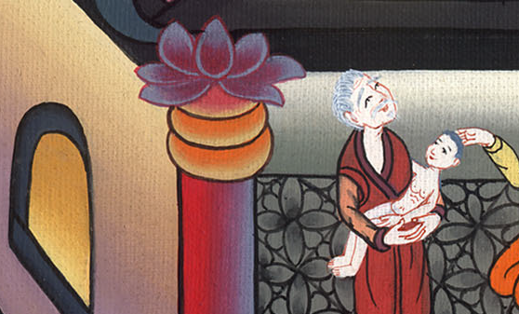
लूका 2:28,29

Slide 17
📖 लूका 2:30–32 मेरो आँखाले तिमीले तयार पार्नुभएको उद्धार देखेको छ – तिमीले यो सबै जातिहरूको अगाडि तयार पार्नुभएको छ – यो जातिहरूलाई दिइने उज्यालो हो – र यो तिम्रो मानिस इजरायलको महिमा हुनेछ। 🎤 प्रशंसात्मक आश्चर्य स्वर 🔴 परमप्रभुको उद्धार सबै जातिहरूका लागि आएको हो

Slide 18
लूका 2:30-32

Slide 19
📖 लूका 2:33 बच्चाको बुबा र आमा – उसबारे भनिएको कुराले अचम्मित भए। 🎤 चकित आश्चर्य स्वर 🔴 उनीहरू यीशुका बारेमा सुनेर अचम्मित भए

Slide 20
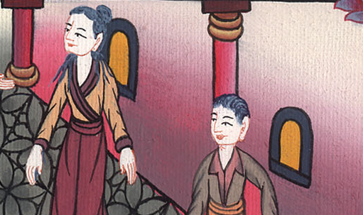
लूका 2:33

Slide 21
📖 लूका 2:34 त्यसपछि सिमिओनले तिनीहरूलाई आशिर्वाद दिए – उसले मरियमलाई, यीशु उहााँकी आमा, भने – “यो बच्चाले इजरायलमा धेरैलाई खसाल्नेछ र उठाउनेछ – परमप्रभुले उहााँलाई पठाउनुभएको हो – तर धेरैले उहााँविरुद्ध बोल्नेछन्।” 🎤 गम्भीर चेतावनी स्वर 🔴 यीशुका कारण खुशी र विरोध दुबै आउनेछन्

Slide 22
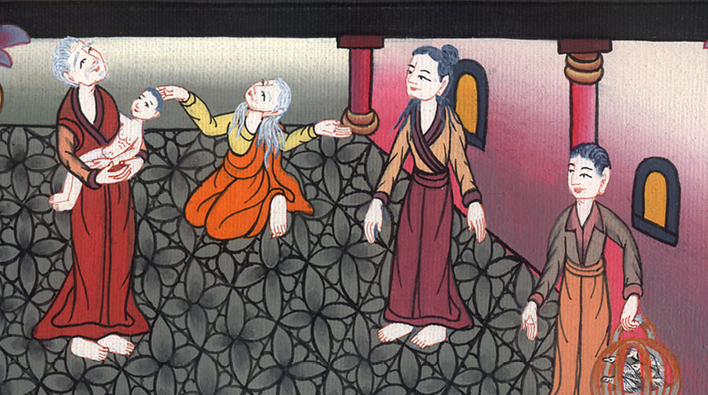
लूका 2:34

Slide 23
📖 लूका 2:35 धेरैको मनका विचारहरू प्रकट हुनेछन् – र एउटा तरवारले तिम्रो आफ्नै आत्मालाई पनि घाइते पार्नेछ। 🎤 गम्भीर चेतावनी स्वर 🔴 मरियमले यीशुका कारण आफ्नै मनमा पीडा अनुभव गर्नेछिन्

Slide 24
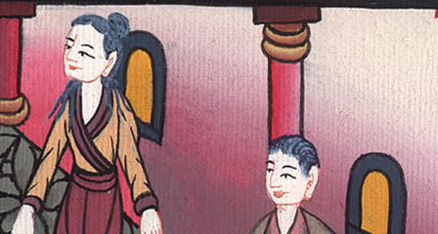
लूका 2:35

Slide 25
📖 लूका 2:36 त्यहाँ अन्ना नामकी एक भविष्यवक्ता पनि थिइन् – उनी पेनुएलकी छोरी थिइन् – आशेर जातिबाट – अन्ना धेरै बुढी थिइन् – विवाहपछि उनले आफ्ना पतिको साथ सात वर्ष बसिन्। 🎤 सूचना र सम्मान स्वर 🔴 अन्नाले लामो समयसम्म परमप्रभुको सेवा गरिन् र पर्खाइमा विश्वास गरिन्

Slide 26
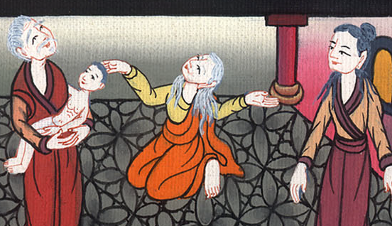
लूका 2:36

Slide 27
📖 लूका 2:37 त्यसपछि अन्ना ८४ वर्षसम्म विधवा रहिन् – उनले मन्दिर छोडिनन् – रातदिन पूजा गरिन् – प्रार्थना गरिन् – खाना नखाई बसिन्। 🎤 सम्मानित नम्र स्वर 🔴 अन्नाले जीवनभर परमप्रभुको सेवा र तपस्या गरिन्

Slide 28
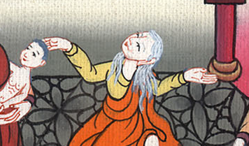
लूका 2:37

Slide 29
📖 लूका 2:38 अन्ना त्यही समयमा यीशु उहााँको परिवारतिर आइन् – उनले परमप्रभुलाई धन्यवाद दिइन् – र उनले त्यो बच्चाबारे सबैलाई भनिन् जो यरूशलेम मुक्त हुने समयको पर्खाइमा थिए। 🎤 कृतज्ञ उत्साहित स्वर 🔴 अन्नाले परमप्रभुलाई धन्यवाद दिई र मुक्तिको आशामा रहेका सबैलाई बच्चाबारे सुनाइन्

Slide 30
लूका 2:38

